Slide 1

SQL Server 2005系统管理与应用开发

Slide 2
《SQL Server 2005系统管理与应用开发》视频培训课程
第8讲：服务器的日常管理

Slide 3
第8讲：服务器日常管理
（1）服务器的注册
（2）服务器的启动
（3）服务器的关闭
（4）服务器的暂停
（5）服务器的单用户模式
（6）服务器的最小配置启动

Slide 4
第8讲：服务器日常管理
（1）服务器的注册

Slide 5
第8讲：服务器日常管理
（1）服务器的注册
  服务器注册的意义
在Management Studio中登记服务器的连接信息，这里的连接信息并没有存储在注册表中，而是服务器内部的存储结构中。

Slide 6
第8讲：服务器日常管理
（1）服务器的注册
  服务器注册产生的内容
<?xml version="1.0" encoding="utf-8"?>
<Export serverType="8c91a03d-f9b4-46c0-a305-b5dcc79ff907">
<ServerType id="8c91a03d-f9b4-46c0-a305-b5dcc79ff907" name="数据库引擎">
<Server name="My SQL Server" description="本地实例 -“ms-c832a5f88785”">
<ConnectionInformation>
<ServerType>8c91a03d-f9b4-46c0-a305-b5dcc79ff907</ServerType>
<ServerName>MS-C832A5F88785</ServerName>
<AuthenticationType>1</AuthenticationType>
<UserName>sa</UserName>
<Password />
<AdvancedOptions>
<CONNECTION_TIMEOUT>20</CONNECTION_TIMEOUT>
<EXEC_TIMEOUT>2</EXEC_TIMEOUT>
<PACKET_SIZE>4096</PACKET_SIZE>
<ENCRYPT_CONNECTION>False</ENCRYPT_CONNECTION>
<PROTOCOL>dbmslpcn</PROTOCOL>
</AdvancedOptions>
</ConnectionInformation>
</Server>
</ServerType>
</Export>

Slide 7
第8讲：服务器日常管理
（1）服务器的注册
  服务器注册时的重要参数
服务器类型：ServerType。
服务器名称：ServerName。
身份验证方式：AuthenticationType。
用户名称：UserName。
口令：Password。
注册名称（任意）：Server name。
服务器名称（别名）：ServerName。

Slide 8
第8讲：服务器日常管理
（2）服务器的启动

Slide 9
第8讲：服务器日常管理
（2）服务器的启动
  在Management Studio中启动
  在控制面板中启动
  在配置管理器中启动

Slide 10
第8讲：服务器日常管理
（3）服务器的暂停

Slide 11
第8讲：服务器日常管理
（3）服务器的暂停
  在Management Studio中暂停
  在控制面板中暂停
  在配置管理器中暂停

Slide 12
第8讲：服务器日常管理
（4）服务器的关闭

Slide 13
第8讲：服务器日常管理
（4）服务器的关闭
  在Management Studio中关闭
  在控制面板中关闭
  在配置管理器中关闭

Slide 14
第8讲：服务器日常管理
（5）服务器的单用户模式

Slide 15
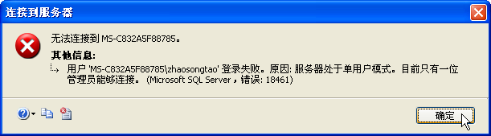
第8讲：服务器日常管理
（5）服务器的单用户模式
  单用户模式的意义
仅一个用户可以连接到服务器。

Slide 16
第8讲：服务器日常管理
（5）服务器的单用户模式
  单用户模式的意义
不执行Checkpoint（检查点）进程。
检查点发生将完成内存中的脏（Dirty）数据和日志页面写入物理的文件中。

Slide 17
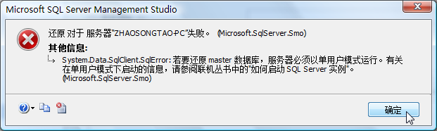
第8讲：服务器日常管理
（5）服务器的单用户模式
  单用户模式的作用
更改服务器的配置参数。
恢复系统数据库。

Slide 18
第8讲：服务器日常管理
（5）服务器的单用户模式
  如何使用单用户模式

Slide 19
第8讲：服务器日常管理
（6）服务器的最小配置启动

Slide 20
第8讲：服务器日常管理
（6）服务器的最小配置启动
  最小配置启动的意义
同时是单用户模式
不执行Checkpoint（检查点）进程
不允许远程连接
不允许运行存储过程

Slide 21
第8讲：服务器日常管理
（6）服务器的最小配置启动
  如何进行最小配置启动

